Slide 1


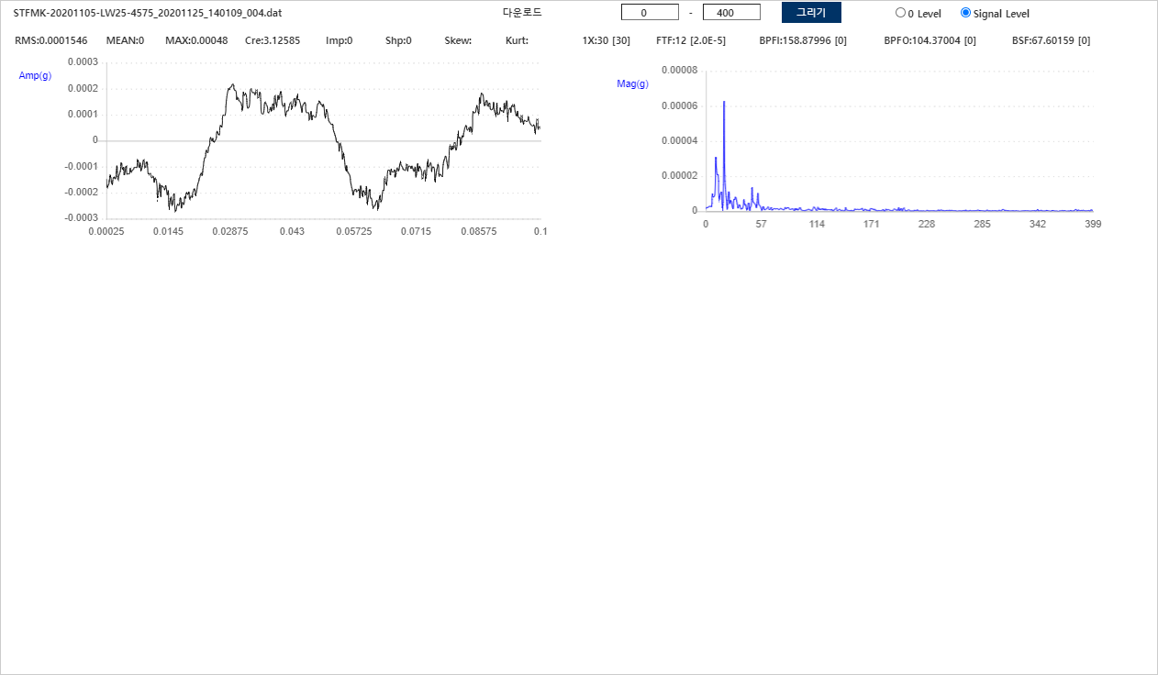
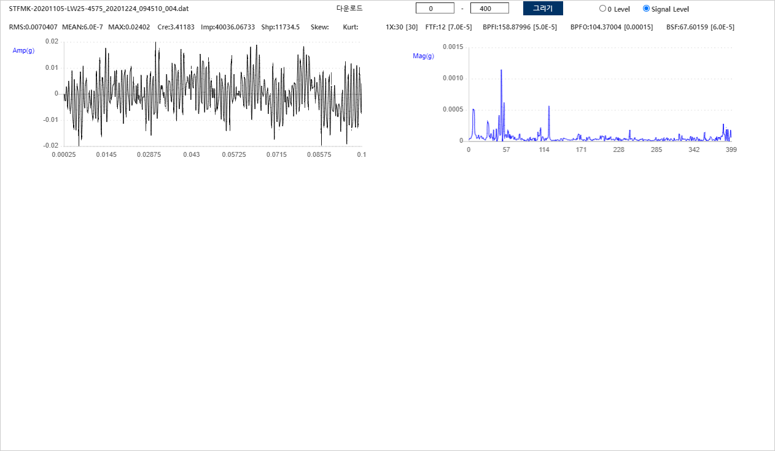
대전 도시철도공사 : 모터 센서 데이터
1. 모터 센서 데이터
1. 진동 센서
1.1. 센서 종류 : 베어링불량 3.7kW #1-1
: STFMK-20201105-LW25-4575
(갑천역, 시점공조실, L-EF-02 , 좌 공조실 배기)
수집 | 정제 | 라벨링 | 데이터
STFMK-20201105-LW25-4575_20201224_094510_004.dat | 정상 (동작) | STFMK-20201105-LW25-4575_20201224_094510_004.csv
STFMK-20201105-LW25-4575_20201125_140109_004.dat | 비정상 (비동작) | STFMK-20201105-LW25-4575_20201125_140109_004.csv
Copyright(C) 2015~ SC Solution Co., Ltd.
All Rights Reserved

Slide 2
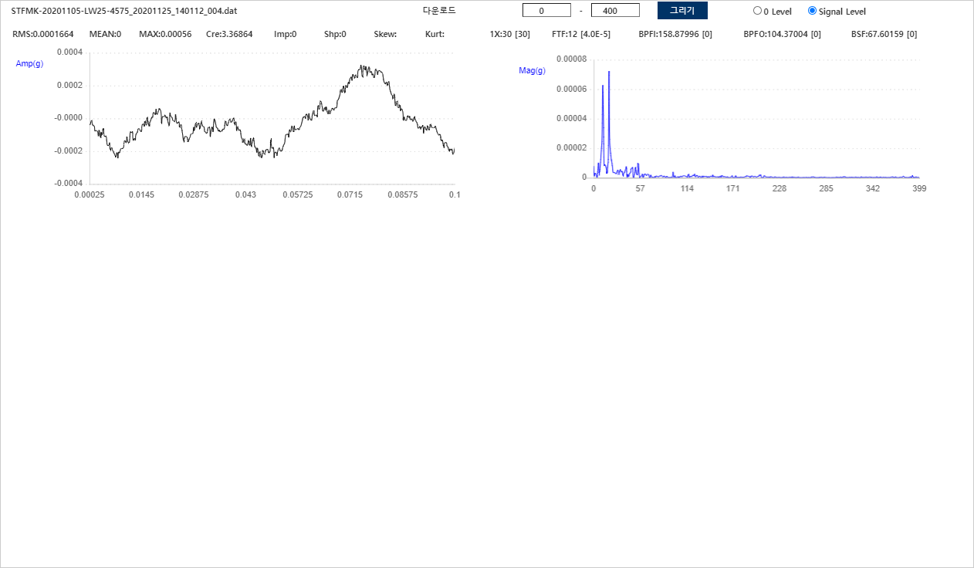
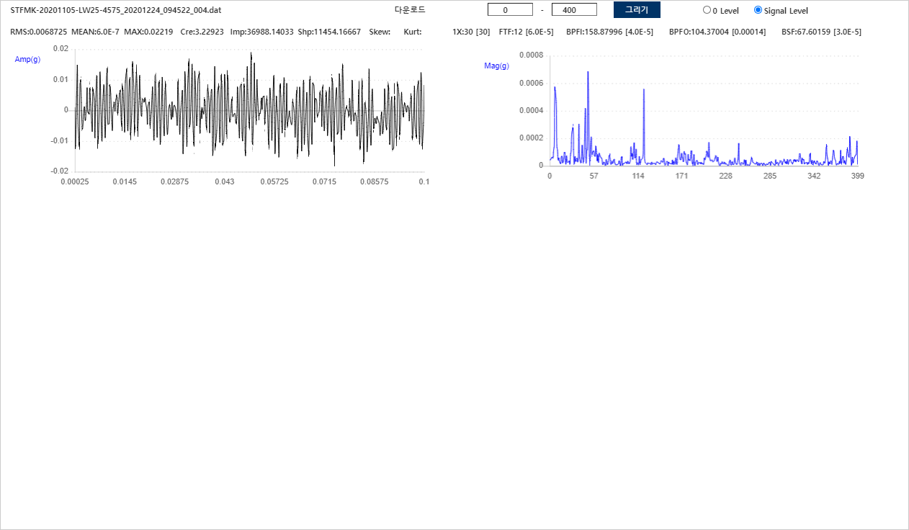
대전 도시철도공사 : 모터 센서 데이터
1. 모터 센서 데이터
1. 진동 센서
1.1. 센서 종류 : 베어링불량 3.7kW #1-2
: STFMK-20201105-LW25-4575
(갑천역, 시점공조실, L-EF-02 , 좌 공조실 배기)
수집 | 정제 | 라벨링 | 데이터
STFMK-20201105-LW25-4575_20201224_094522_004.dat | 정상 (동작) | STFMK-20201105-LW25-4575_20201224_094522_004.csv
STFMK-20201105-LW25-4575_20201125_140112_004.dat | 비정상 (비동작) | STFMK-20201105-LW25-4575_20201125_140112_004.csv
Copyright(C) 2015~ SC Solution Co., Ltd.
All Rights Reserved

Slide 3
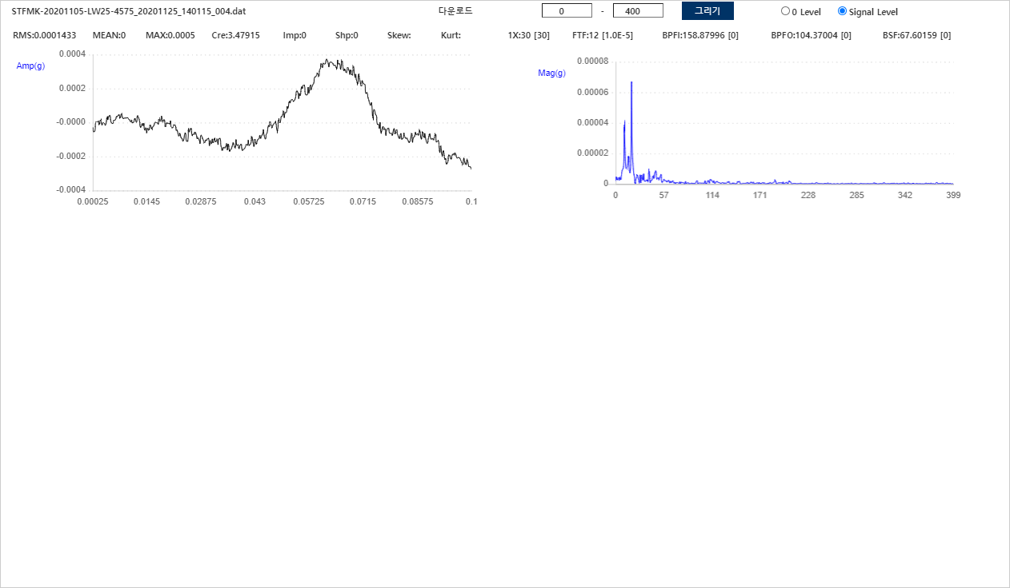
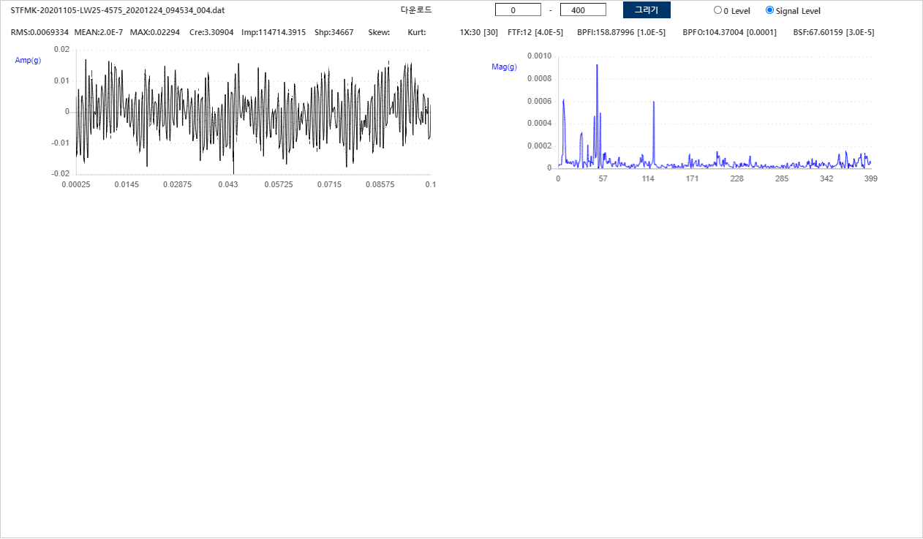
대전 도시철도공사 : 모터 센서 데이터
1. 모터 센서 데이터
1. 진동 센서
1.1. 센서 종류 : 베어링불량 3.7kW #1-3
: STFMK-20201105-LW25-4575
(갑천역, 시점공조실, L-EF-02 , 좌 공조실 배기)
수집 | 정제 | 라벨링 | 데이터
STFMK-20201105-LW25-4575_20201224_094534_004.dat | 정상 (동작) | STFMK-20201105-LW25-4575_20201224_094534_004.csv
STFMK-20201105-LW25-4575_20201125_140115_004.dat | 비정상 (비동작) | STFMK-20201105-LW25-4575_20201125_140115_004.csv
Copyright(C) 2015~ SC Solution Co., Ltd.
All Rights Reserved

Slide 4
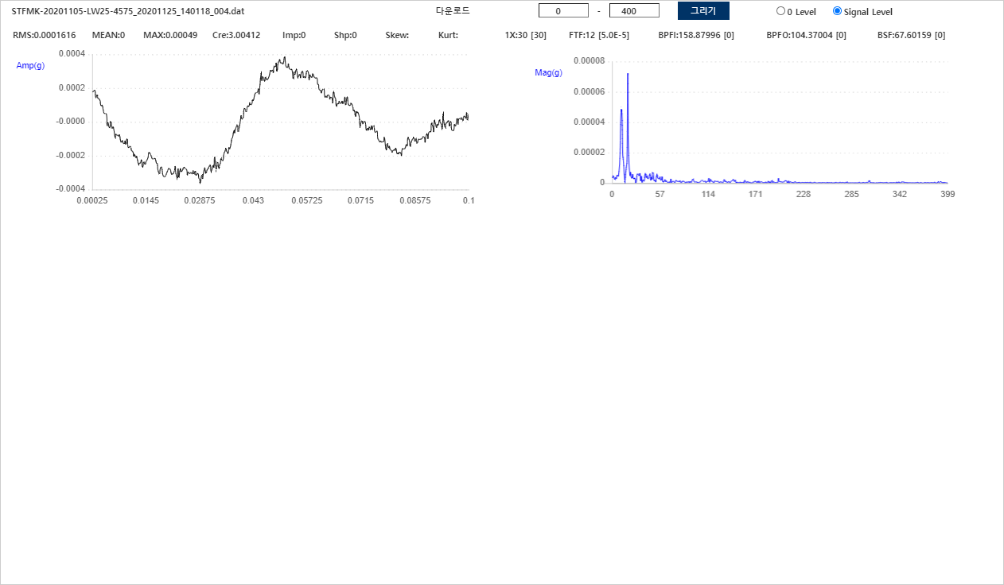
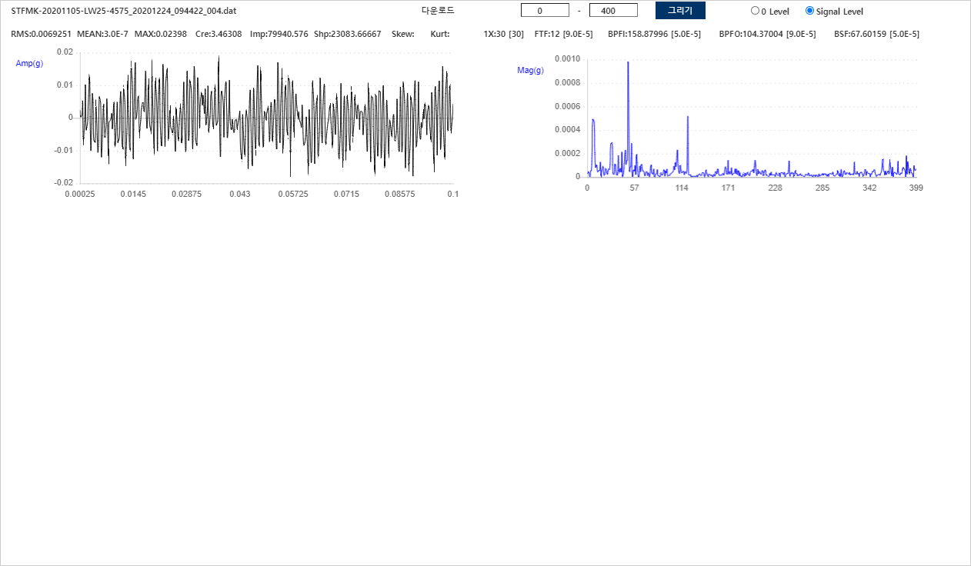
대전 도시철도공사 : 모터 센서 데이터
1. 모터 센서 데이터
1. 진동 센서
1.1. 센서 종류 : 베어링불량 3.7kW #1-4
: STFMK-20201105-LW25-4575
(갑천역, 시점공조실, L-EF-02 , 좌 공조실 배기)
수집 | 정제 | 라벨링 | 데이터
STFMK-20201105-LW25-4575_20201224_094422_004.dat | 정상 (동작) | STFMK-20201105-LW25-4575_20201224_094422_004.csv
STFMK-20201105-LW25-4575_20201125_140118_004.dat | 비정상 (비동작) | STFMK-20201105-LW25-4575_20201125_140118_004.csv
Copyright(C) 2015~ SC Solution Co., Ltd.
All Rights Reserved

Slide 5
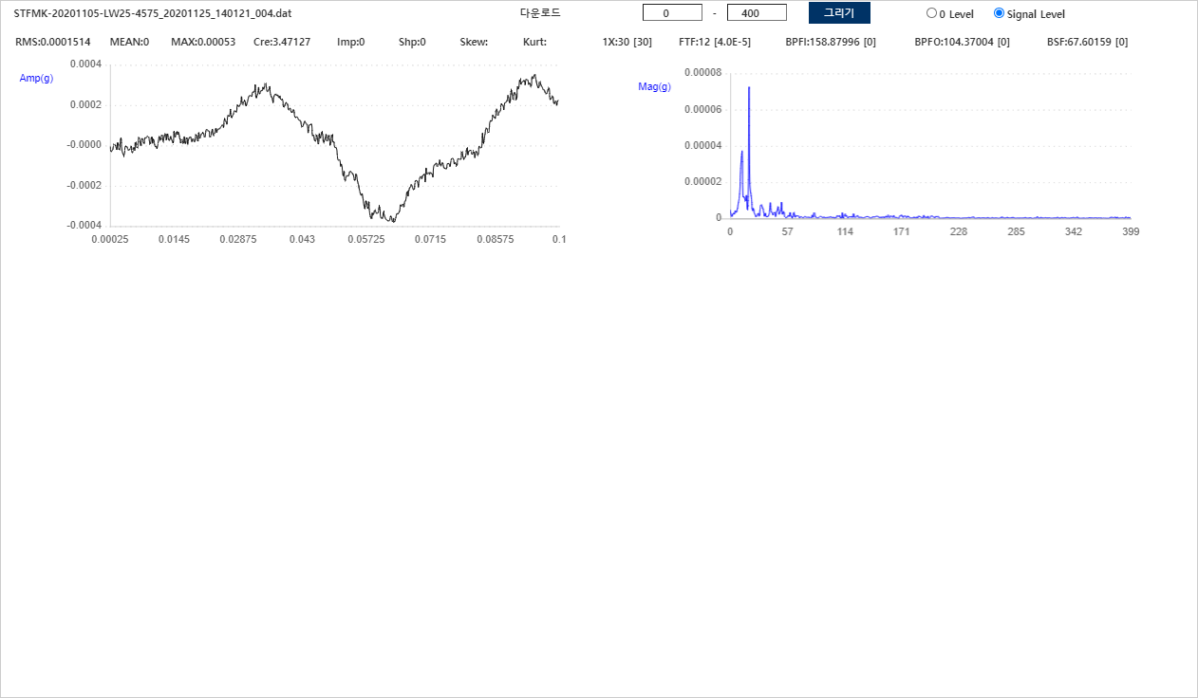
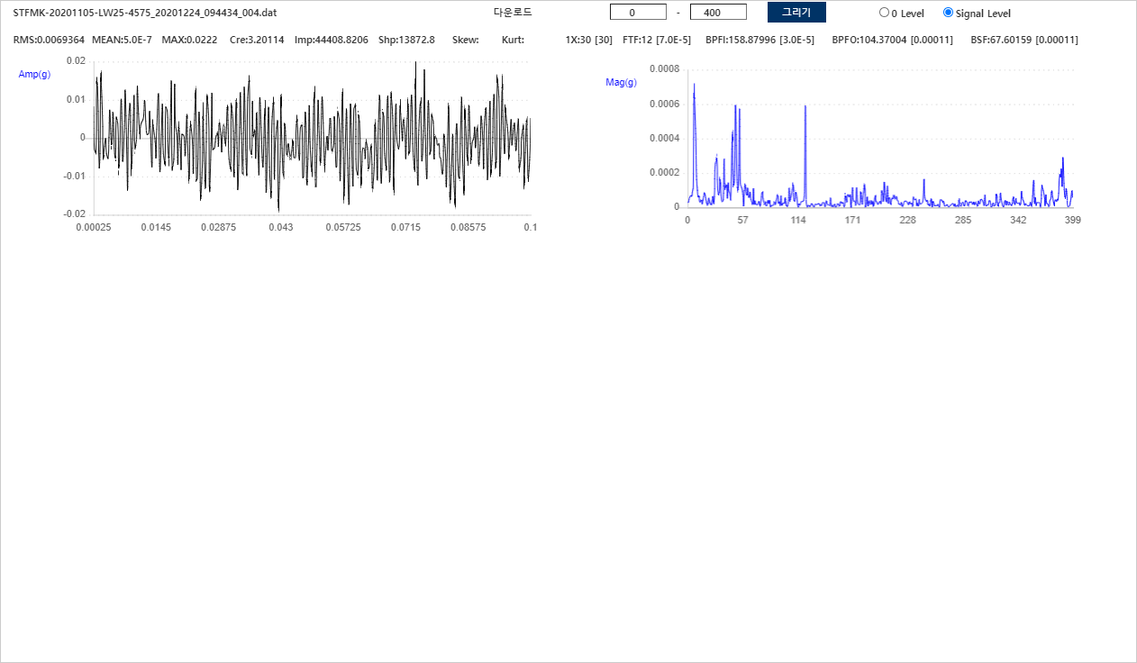
대전 도시철도공사 : 모터 센서 데이터
1. 모터 센서 데이터
1. 진동 센서
1.1. 센서 종류 : 베어링불량 3.7kW #1-5
: STFMK-20201105-LW25-4575
(갑천역, 시점공조실, L-EF-02 , 좌 공조실 배기)
수집 | 정제 | 라벨링 | 데이터
STFMK-20201105-LW25-4575_20201224_094434_004.dat | 정상 (동작) | STFMK-20201105-LW25-4575_20201224_094434_004.csv
STFMK-20201105-LW25-4575_20201125_140121_004.dat | 비정상 (비동작) | STFMK-20201105-LW25-4575_20201125_140121_004.csv
Copyright(C) 2015~ SC Solution Co., Ltd.
All Rights Reserved

Slide 6
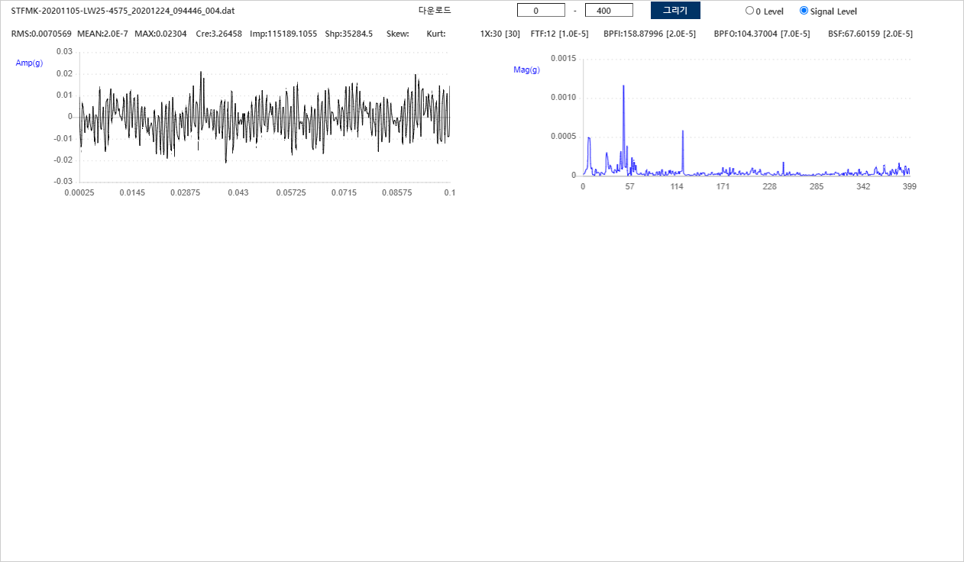
대전 도시철도공사 : 모터 센서 데이터
1. 모터 센서 데이터
1. 진동 센서
1.1. 센서 종류 : 베어링불량 3.7kW #1-6
: STFMK-20201105-LW25-4575
(갑천역, 시점공조실, L-EF-02 , 좌 공조실 배기)
수집 | 정제 | 라벨링 | 데이터
STFMK-20201105-LW25-4575_20201224_094446_004.dat | 정상 (동작) | STFMK-20201105-LW25-4575_20201224_094446_004.csv
STFMK-20201105-LW25-4575_20201125_140124_004.dat | 비정상 (비동작) | STFMK-20201105-LW25-4575_20201125_140124_004.csv
Copyright(C) 2015~ SC Solution Co., Ltd.
All Rights Reserved

